Slide 1




Introducción a UML 2.0 y Herramientas de Modelado

Slide 2
Introducción a UML 2.0 y Herramientas de Modelado

Slide 3
Introducción a UML 2.0
(Diagramas Estructurales)

Slide 4
Objetivos de Aprendizaje
Al finalizar esta unidad ud. debería ser capaz de:
Explicar los cambios básicos sufridos por la especificación UML 2.0.
Explicar de forma básica los diagramas de UML 2.0 actualizados en el aspecto estructural.
Explicar de forma básica los nuevos diagramas incluidos en la especificación UML 2.0 en el aspecto estructural.
Enumerar diferencias entre diagramas de la especificación UML 2.0 y la especificación anterior.

Slide 5
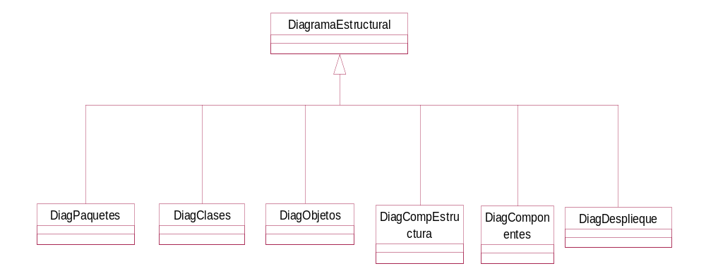
Ramas de UML 2.0
Notes:
Notas del Instructor
Esta lámina muestra una de las ramas de donde se derivan los diagramas estructurales de UML 2.0.
Declaración Transitoria
Sigamos con ramas de UML 2.0.

Slide 6
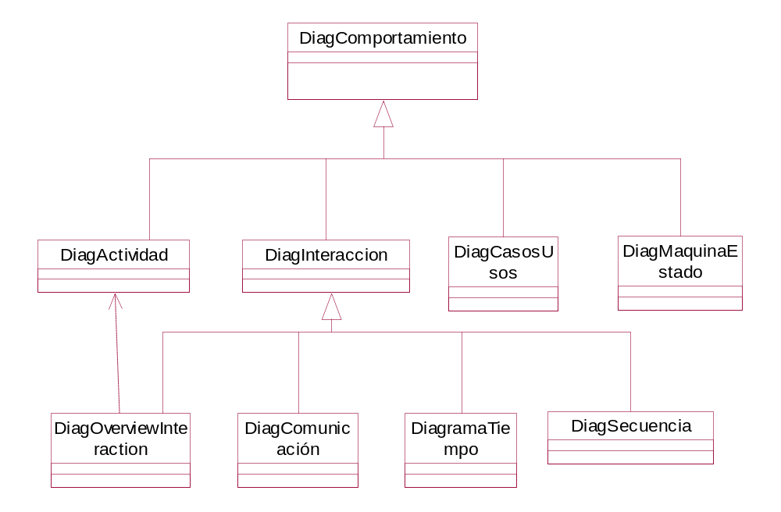
Ramas de UML 2.0…1
Notes:
Notas del Instructor
Esta lámina muestra la rama de los diagramas de comportamiento, explique que todos los diagramas heredan de la rama DiagComportamiento.
Declaración Transitoria
Comenzaremos aprendiendo sobre el Diagrama de Paquetes.

Slide 7
Diagrama de Paquetes
Proporcionan un espacio de nombres a los elementos asociados.
Un elemento puede pertenecer a más de un paquete.
La agrupación de los elementos del modelo no necesariamente debe coincidir con la ubicación física de los elementos del sistema.
Los paquetes se organizan jerárquicamente, siendo el paquete raíz el que contiene todo el sistema.
Notes:
Notas del Instructor
Explique cada uno de los puntos indicados en la lámina.
Declaración Transitoria
Sigamos aprendiedo sobre paquetes.

Slide 8
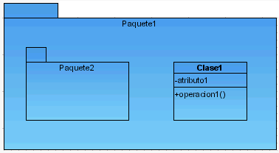
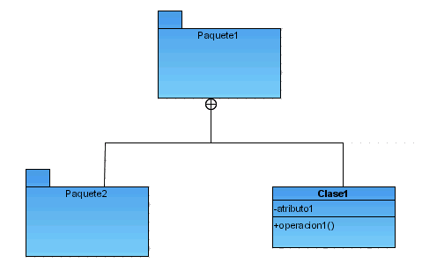
Diagrama de Paquetes…1
Contenido de Paquetes
Notes:
Notas del Instructor
Explique que los paquetes UML 2.0 tienen dos maneras de contener elementos.
Declaración Transitoria
A continuación aprenderemos sobre relaciones entre paquetes.

Slide 9
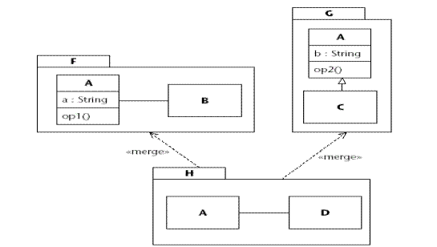
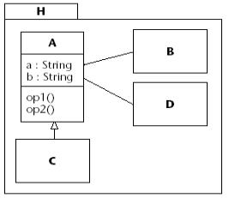
Diagrama de Paquetes…2
Relaciones de Paquetes
Notes:
Notas del Instructor
Explique que el Merge es un nuevo estereotipo que permite mezclar elementos de varios paquetes en uno. Explique el ejemplo de la lámina.
Declaración Transitoria
A continuación aprenderemos sobre Diagramas de Clase.

Slide 10
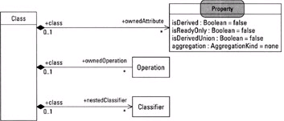
Diagrama de Clases
Características y Operaciones
Las características y operaciones son ahora asignadas directamente a la clase no a un clasificador.
Notes:
Notas del Instructor
Explicar la función de las propiedades y las operaciones en las clases. También explicar los cambios que sufrieron las versiones 1.x de UML a la versión 2.0. El diagrama de la lámina es un extracto del metamodelo de las características y operaciones.
Declaración Transitoria
A continuación aprenderemos sobre visibilidad.

Slide 11
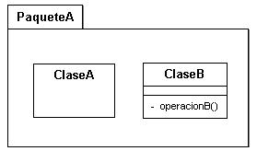
Diagrama de Clases…1
Visibilidad
UML 2.0 incorpora un nuevo tipo de visibilidad llamada visibilidad de paquetes.
~
Notes:
Notas del Instructor
UML 2.0 incluye un nuevo tipo de visibilidad: “Visibilidad de paquetes”. Explicar a los estudiantes el concepto y el ejemplo de la lámina.
Declaración Transitoria
A continuación aprenderemos sobre relaciones entre Clases.

Slide 12
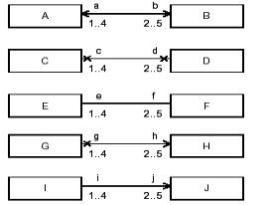
Diagrama de Clases…2
Relación de Asociación
  Las Clases A y B muestran una asociación binaria con ambos extremos navegables.
  Las Clases C y D muestran una asociación binaria donde ningunos de los extremos son navegables.
  Las Clases E y F muestran una asociación binaria donde la navegabilidad no se especifica.
  Las Clases G y H muestran una asociación binaria con uno de los extremos navegables y uno no navegable.
  La Clases I y J muestran una asociación binaria con uno de los extremos navegables y el otro extremo sin especificar.
Notes:
Notas del Instructor
Explique a los estudiantes que UML 2.0 mejoró la relación de asociación, utilizando nuevos símbolos que aclaran el entendimiento de la misma. Explique el ejemplo de la lámina.
Declaración Transitoria
A continuación aprenderemos más sobre relaciones.

Slide 13
Diagrama de Clases…3
Relación de Dependencia
  Las instancias de una clase pueden sustituir a las instancias de otra clase en tiempo de ejecución.
  La dependencia por sustitución no se basa en la generalización / especialización, más bien es otra manera en que un clasificador podría ser implementado.
  La substitución no implica la herencia de la estructura de la clase, sino solamente la conformidad de contratos públicos disponibles.
  Se requiere que las interfaces puestas en ejecución por el clasificador del contrato, también sean puestas en ejecución por el clasificador que lo substituye.
Administrador
<<substitute>>
Ingeniero
Notes:
Notas del Instructor
Explique los términos colocados en la lámina y enfatice sobre el estereotipo <<subtitute>>, explíquelo con ejemplos ya que se puede hacer complicado de entender.
Declaración Transitoria
A continuación aprenderemos sobre interfaces en UML 2.0.

Slide 14


Diagrama de Clases…4 Interfaz
Interfaz que ofrece servicios
Interfaz que requiere servicios
Notes:
Notas del Instructor
En volúmenes anteriores se ha hablado de interfaces, por lo tanto, explique a los alumnos las nuevas representaciones gráficas de las interfaces, además del significado de una interfaz que ofrece servicios y una que requiere servicios.
Declaración Transitoria
Continuando con las interfaces entendamos la siguiente representación.

Slide 15

Diagrama de Clases…5 Interfaz
Interconexión entre una interfaz que provee servicios y una que requiere servicios
Notes:
Notas del Instructor
Explique el ejemplo de la lámina, la cual es una interconexión entre una interfaz que ofrece servicios y una que requiere servicios.
Declaración Transitoria
Aprendamos ahora sobre Diagramas de Composición y Estructura.

Slide 16
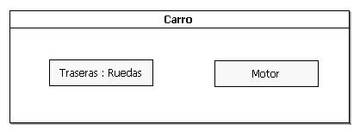
Diagrama de Composición y Estructura
Representa la estructura interna de un clasificador.
Describe las conexiones entre elementos que trabajan juntos en un clasificador (caso de uso, objeto, colaboración, clase, entre otros).
Parte
  Declara que una instancia de un clasificador puede tener un conjunto de instancias por composición.
  Si la instancia que contiene las partes es destruida, todas las instancias contenidas también se destruyen.
  Dentro de una clase, las partes se modelan con un rectángulo.
trasera:Ruedas
Notes:
Notas del Instructor
Explique la funcionalidad de este diagrama y el concepto de partes, explíquelo con ejemplos.
Declaración Transitoria
Veamos como se pueden relacionar las partes.

Slide 17
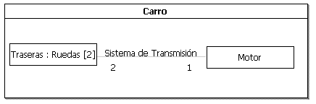
Diagrama de Composición y Estructura…1
Conectores
  Son las líneas que permiten la comunicación entre las instancias de las partes en una estructura de composición.
trasera:Ruedas
Notes:
Notas del Instructor
La lámina es autoexplicativa. Explique el ejemplo colocado en la lámina. Explique el significado del número 2 en la parte Ruedas.
Declaración Transitoria
Ahora veamos los puertos.

Slide 18
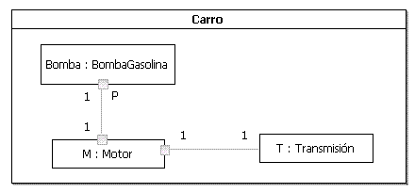
Diagrama de Composición y Estructura…2
Puerto
  Puntos de contactos entre los conectores y las partes.
  Se modelan como un cuadro pequeño en un borde de la parte.
  Definen un punto de interacción entre las partes, que puede ser en forma de interfaz que ofrece servicios o de interfaz que requiere servicios.
bomba:BombaGasolina
m:Motor
t: Transmisión
Notes:
Notas del Instructor
La lámina es autoexplicativa. Además explique cual es su función y explique el ejemplo.
Declaración Transitoria
Veamos algunos estereotipos de clases y objetos.

Slide 19
Diagrama de Composición y Estructura…3
Partes como Atributos
  El diagrama de Composición y estructura permite ver las partes como simples atributos.
Carro
m: Motor
bomba: BombaGasolina
t: Transmisión
Notes:
Notas del Instructor
Explique a los estudiantes que las partes también pueden verse como atributos. Muestre el ejemplo de la lámina.
Declaración Transitoria
Veamos ahora una comparación entre UML 1.X y 2.0.

Slide 20
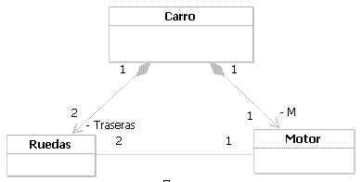
Diagrama de Composición y Estructura…4
Relación entre Composición en UML 1.X y Partes en UML 2.0
trasera:Ruedas
Notes:
Notas del Instructor
En la lámina se observa una comparación entre una composición en UML 1.X y partes en UML 2.0. Explique las similitudes y diferencias entre ellas.
Declaración Transitoria
Aprendamos ahora sobre Diagrama de Componentes.

Slide 21

Diagrama de Componentes
Componente
  UML 2.0 simplificó la representación antigua, eliminando los dos rectángulos del borde izquierdo por el estereotipo <<component>> en el centro del rectángulo.
  El símbolo antiguo puede ser utilizado de manera alternativa en la esquina superior derecha del rectángulo.
Notes:
Notas del Instructor
Explique a los estudiantes los nuevos cambios en los diagramas de componentes y usos.
Declaración Transitoria
Continuando con los Diagramas de componentes, veamos ahora como ellos manejan las interfaces.

Slide 22
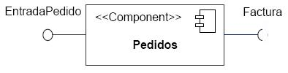

Diagrama de Componentes…1
Interfaces
  Al igual que las clases, los componentes pueden tener interfaces que ofrecen servicios e interfaces que requieren servicios.
Notes:
Notas del Instructor
Explique a los estudiantes la funcionalidad de las interfaces con los componentes.
Declaración Transitoria
Continuemos con interfaces y sus vistas.

Slide 23
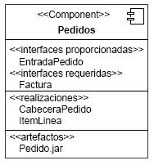
Diagrama de Componentes…2
Vista de un Componente
Vista Caja Negra
Vista Caja Blanca
Notes:
Notas del Instructor
Explique a los estudiantes los 2 tipos de vista de componentes, Caja Negra y Caja Blancas, cada uno de ellos tiene sus características particulares.
Declaración Transitoria
A continuación aprenderemos conectores en Diagramas de Componentes.

Slide 24
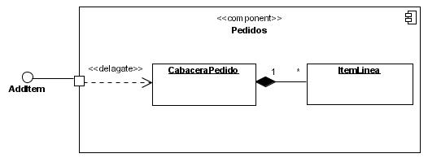
Diagrama de Componentes…3
Conectores
Conector de Delegación
Conector de Ensamblaje
Notes:
Notas del Instructor
Explique a los estudiantes los dos tipos de conectores existentes en los Diagramas de Componentes que son: Conector de delegación y Conector de Ensamblaje. Muestre los diagramas de la lámina.
Declaración Transitoria
A continuación aprenderemos sobre Artefactos.

Slide 25
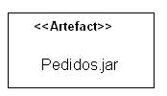

Diagrama de Componentes…4
Artefacto
  Representa una pieza física de información, tal como un modelo, un archivo, una tabla, entre otros; que es usado o producido por un software en el desarrollo del proceso.
  Los artefactos son realizados generalmente por componentes, este tipo de relación se conoce con el estereotipo <<manifiest>> y representa una realización física concreta de uno o más elementos de un modelo por un artefacto.
Notes:
Notas del Instructor
Exponga los términos señalados en la lámina y explique los ejemplos planteados.
Declaración Transitoria
Continuamos con Diagramas de Despliegue.

Slide 26
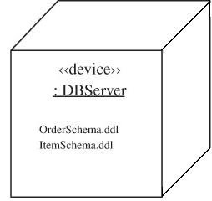
Diagrama de Despliegue
Los diagramas de despliegue describen la topología física del sistema: la estructura de las unidades de hardware y el software que se ejecuta en cada unidad.
Nodo
  Un nodo es una subclase de una clase más no de un clasificador como era en versiones anteriores de UML.
  Pueden anidarse, permitiendo mayor comprensión de los diagramas.
Notes:
Notas del Instructor
Exponga los puntos expresados en la lámina, complementando con:
El ejemplo expresado en la lámina y otros ejemplos de nodos de la vida real.
Declaración Transitoria
Continuemos con estereotipos de paquetes.

Slide 27
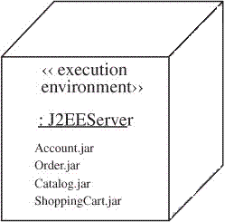
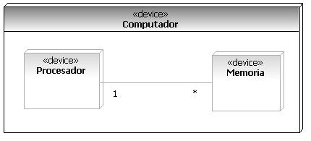
Diagrama de Despliegue…1
Tipos de Nodos
  Nodo dispositivo: Es un recurso computacional físico con capacidad de procesamiento, sobre el cual los artefactos pueden ser desplegados para su ejecución.
  Nodo de ambiente de ejecución: nodo que define un conjunto de servicios que soportan software.
Nodo dispositivo compuesto
Nodo de ambiente de ejecución
Notes:
Notas del Instructor
Explique a los estudiantes los tipos de nodos existentes en UML 2.0, de ejemplos de la vida real más los colocados en la lámina.
Declaración Transitoria
Continuamos con Tipos de Nodos.

Slide 28
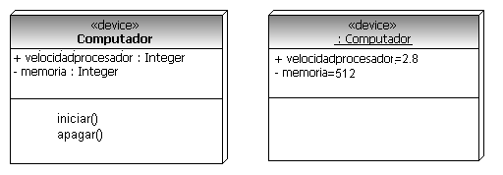
Diagrama de Despliegue…2
Atributos y Operaciones en Nodos
  Los nodos al ser una subclase de la clase pueden tener atributos y operaciones.
  Los nodos al igual que las clases también pueden ser instanciados.
Notes:
Notas del Instructor
Explique a los estudiantes que los nodos pueden tener atributos y operaciones, gracias a que UML 2.0 coloca los nodos como subclases de las clases. Explique los ejemplos de la lámina.
Declaración Transitoria
Continuamos con Rutas de Comunicación.

Slide 29
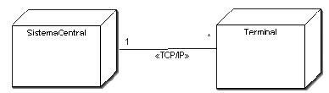
Diagrama de Despliegue…3
Rutas de Comunicación
  Especifican la relación entre nodos, el número de nodos que pueden ser conectados (multiplicidad) y la naturaleza de la conexión colocándole a la ruta un estereotipo.
Notes:
Notas del Instructor
Explique la figura mostrada en la lámina. Puede colocar otro ejemplo de la vida real.
Declaración Transitoria
Continuamos con Artefactos Desplegados.

Slide 30
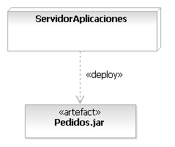
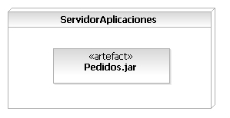

Diagrama de Despliegue…4
Artefacto Desplegado
  Es una instancia de un artefacto que se ha desplegado en un nodo.
  Para UML 2.0 los componentes son representados como artefactos que implementan los requerimientos especificados por el componente.
  Los artefactos de desplegado se modelan como dependencias, las cuales tiene 3 maneras de representarse: Contenido el nodo como ícono, contenido en el nodo como texto y como dependencia del nodo.
Como ícono
Como texto
Como dependencia
Notes:
Notas del Instructor
Explique a los estudiante detalladamente las figura de la lámina.
Declaración Transitoria
Continuamos con el Resumen de la Unidad.

Slide 31
Resumen
Ahora que ud. ha completado esta unidad, debe ser capaz de:
Explicar los cambios básicos sufridos por la especificación UML 2.0 Explicar acerca de interfaces, roles y paquetes.
Explicar de forma básica los diagramas de UML 2.0 actualizados en el aspecto estructural.
Explicar de forma básica los nuevos diagramas incluidos en la especificación UML 2.0 en el aspecto estructural.
Enumerar diferencias entre diagramas de la especificación UML 2.0 y la especificación anterior.

Slide 32
Unidad 2
Introducción a UML 2.0
(Diagramas de Comportamiento)

Slide 33
Objetivos de Aprendizaje
Al finalizar esta unidad ud. debería ser capaz de:
Explicar de forma básica los diagramas de UML 2.0 actualizados en el aspecto de comportamiento.
Explicar de forma básica los nuevos diagramas incluidos en la especificación UML 2.0 en el aspecto de comportamiento.
Enumerar diferencias entre diagramas de la especificación UML 2.0 y la especificación anterior.

Slide 34
Diagramas de Casos de Uso
Permiten modelar como los usuarios esperan utilizar el sistema.
Describen quienes son los usuarios relevantes del sistema, los servicios que requieren los sistemas y los servicios que proporciona el sistema.
Pueden ser aplicados a distintos tipos de desarrollos incluyendo sistemas manuales, pero se utilizan comúnmente para sistemas y subsistemas.
Notes:
Notas del Instructor
Explique a los estudiantes cual es la función del Diagrama de Casos de Uso y cuales fueron los cambios relevantes en la versión UML 2.0.
Declaración Transitoria
A continuación aprenderemos acerca del Punto de extensión en la relación extends.

Slide 35
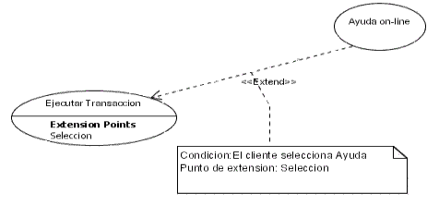
Diagramas de Casos de Uso…1
Punto de Extensión
  Es el punto en el cual se agrega un caso de uso.
  Puede colocarse condiciones en notas adjuntas.
  La condición debe ser verdadera para que la extensión se realice, además es única para todos los puntos de extensión que tengan ese caso de uso.
  Si la condición se cumple, se ejecutan todos los fragmentos del caso de uso extensor correspondientes a todos los puntos de extensión.
Notes:
Notas del Instructor
En esta lámina explique el significado de punto de extensión y cuándo puede ser utilizado, además cuál es la función de la condición dentro del punto de extensión.
Declaración Transitoria
Sigamos con más del Punto de Extensión.

Slide 36
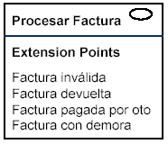
Diagramas de Casos de Uso…2
Punto de Extensión
  Existe una nueva notación para un caso de uso cuando existen muchos puntos de extensión, esta notación es llamada notación de clasificador.
Notes:
Notas del Instructor
Explique al estudiante el uso de esta nueva representación del punto de extensión.
Declaración Transitoria
A continuación aprenderemos sobre los Diagramas de Actividad.

Slide 37
Diagramas de Actividad
Representa el comportamiento del sistema mediante un modelo de flujo de datos y flujo de control.
Actividades
  Coordinan el comportamiento de las acciones mediante modelos de flujos de datos y de control.
  Las actividades pueden ser invocadas por las acciones.
  Un clasificador puede ser el contexto de una actividad, por ejemplo modelar el comportamiento de un objeto.
Acciones
  Representan pasos simples, es decir, no pueden descomponerse dentro de una actividad.
  Su ejecución es controlada por la actividad que lo contiene a través de un flujo de control.
  Las acciones pueden pasar valores en la forma de flujo de objetos.
Notes:
Notas del Instructor
Explique al estudiante el objetivo del Diagrama de Actividad, además de los conceptos y diferencias entre entre acciones y actividades.
Declaración Transitoria
A continuación veremos tipos de nodos.

Slide 38
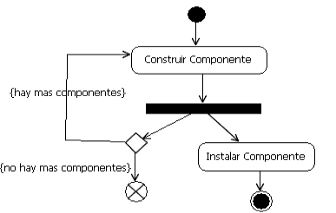

Diagramas de Actividad…1
Nodos de Actividad Inicial, Final y Final de Flujo
Notes:
Notas del Instructor
Explique al estudiante los conceptos y funcionalidades de los tipos de nodos y explique las figuras mostradas en la lámina.
Declaración Transitoria
A continuación se explicarán los Arcos de actividad.

Slide 39
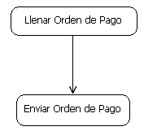
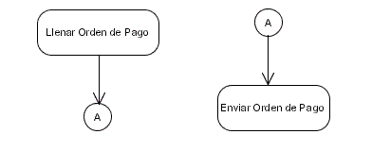
Diagramas de Actividad…2
Arcos de Actividad
  Modelan las conexiones entre una actividad y otra o una acción y otra.
Un arco de actividad puede estar adornado con los siguientes elementos:
  Nombre
  Conectores
Notes:
Notas del Instructor
Explique al estudiante los diagramas en la lámina y haga referencia a similitudes con los DFD.
Declaración Transitoria
A continuación se estudiarán los Pines de entrada y de salida.

Slide 40
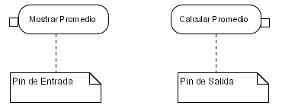

Diagramas de Actividad…3
Pines de Entrada y Salida en Acciones
  Son nodos de objetos que contienen valores.
  Se dividen en: Pin de Entrada y Pin de Salida.
  Para que pueda conectarse un pin de entrada con un pin de salida, ambos debe ser del mismo tipo de datos.
Notes:
Notas del Instructor
Explique a los estudiantes la utilidad de los pines.
Declaración Transitoria
A continuación se presentan los Nodos de Buffer Central.

Slide 41
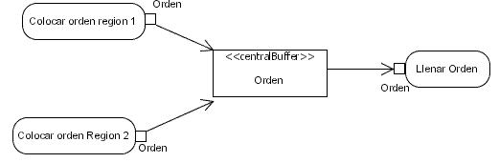
Diagramas de Actividad…4
Nodo de Buffer Central
  Este tipo de nodo puede recibir datos de cualquier número de pines.
  Se dividen en: Pin de Entrada y Pin de Salida.
  Los pines de salida y de entrada pueden conectarse central en el nodo de buffer central para proporcionar o para extraer datos según los requisitos de las acciones asociadas.
Notes:
Notas del Instructor
Explique al estudiante la utilidad de este tipo de nodo. Realice similitudes con ejemplos de la vida real, por ejemplo una cola de impresión.
Declaración Transitoria
A continuación aprenderemos sobre diagramas de secuencia.

Slide 42
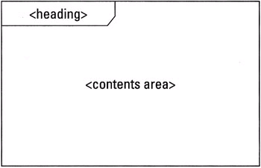
Diagramas de Secuencia
Marcos
  Son contenedores de diagramas, ellos proveen un contexto portable a los diagramas.
  Un marco puede estar dentro de otro marco, esto permite que el diagrama que incluye reutilice con eficacia el diagrama incluido.
  Sintaxis opcional del heading: [<tipo>] <nombre>[<parámetros.>].
Act (Diagrama de actividad)
Cmp (Diagrama de componenetes)
Sd (Diagramas de interacción)
Pkg (Diagrama de paquetes)
Stm (Maquinas de estado)
Uc (Diagramas de casos de uso)
Notes:
Notas del Instructor
Explique primeramente que el Diagrama de Secuencia es una subdivisión de Los Diagramas de Interacción. Explique el concepto de Diagrama de secuencia y luego Los Marcos y su utilidad.
Declaración Transitoria
A continuación veremos Los Fragmentos Combinados.

Slide 43
Diagramas de Secuencia…1
Fragmentos Combinados
  Encapsula porciones de un diagrama de secuencia por medio de un marco.
  El nombre que aparece en la <<header>> del marco describe la función del fragmento y son llamados operándos de interacción.
Notes:
Notas del Instructor
Explique a los estudiantes el uso de los fragmentos combinados y los tipos que existen.
Declaración Transitoria
Ahora se estudiará el Fragmento combinado Alternativo.

Slide 44
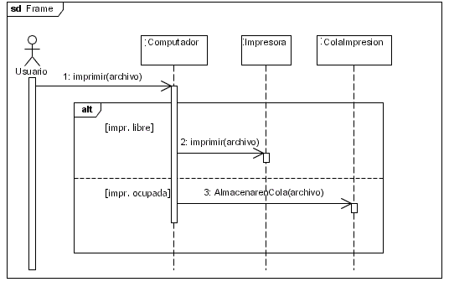
Diagramas de Secuencia…2
Fragmentos Combinados…1
  Alternativos: Funciona como una estructura condicional en cualquier lenguaje de programación, se ofrecen dos alternativas y el flujo de interacción entrará solo por una de ellas.
Notes:
Notas del Instructor
Explique a los estudiantes la utilidad de este tipo de fragmento combinado. Muestre el ejemplo de la lámina y de otros ejemplos de la vida real.
Declaración Transitoria
Ahora veamos el Fragmento combinado Loop.

Slide 45
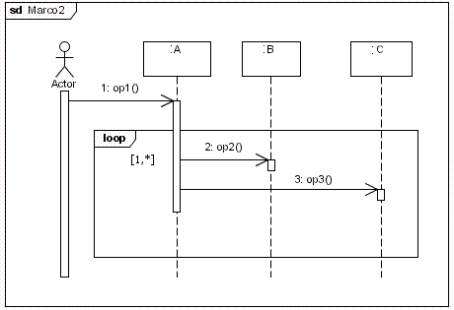
Diagramas de Secuencia…3
Fragmentos Combinados…2
  Ciclo (Loop)
    Indica que el fragmento de interacción será ejecutada una cierta cantidad de veces.
    El número de veces que se ejecuta es determinado por los parámetros “minint y maxint”.
Notes:
Notas del Instructor
Explique a los estudiantes la utilidad del Fragmento Combinado Loop y explique cómo funcionan las variables minint y maxint.
Declaración Transitoria
Veamos un anidamiento de fragmentos.

Slide 46
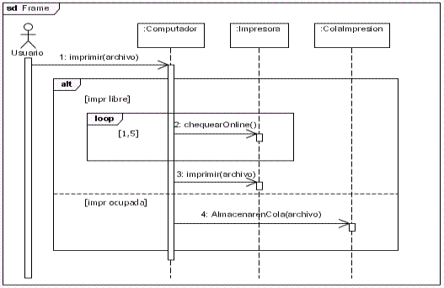
Diagramas de Secuencia…4
Fragmentos Combinados…3
  Anidamiento de Fragmentos
Notes:
Notas del Instructor
Explique a los estudiantes el diagrama de la lámina. Este diagrama muestra un Fragmento Combinado Loop dentro de uno Alternativo.
Declaración Transitoria
Ahora veamos el Fragmento combinado Paralelo.

Slide 47
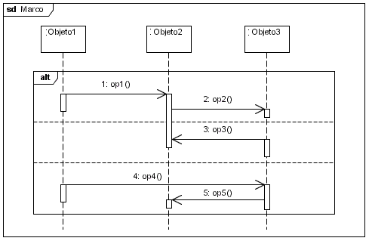
Diagramas de Secuencia…5
Fragmentos Combinados…4
  Paralelo: Cada una de las operaciones que están dentro de cada fragmento se ejecutan paralelamente.
pal
Notes:
Notas del Instructor
Explique a los estudiantes la utilidad de este tipo de Fragmento Combinado. De otros ejemplos de la vida real.
Declaración Transitoria
Seguidamente se explica la Ocurrencia de Interacción.

Slide 48
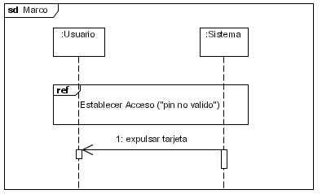
Diagramas de Secuencia…6
Fragmentos Combinados…5
  Ocurrencia de Interacción
    Es un símbolo que refiere a una interacción que puede ser utilizada dentro de otra interacción.
    El símbolo es un marco que en el <<header>> lleva la palabra “ref”.
Notes:
Notas del Instructor
Explique a los estudiantes la utilidad de la Ocurrencia de Interacción y como puede ser utilizados dentro de un Diagrama de Secuencia.
Declaración Transitoria
A continuación se presentan los Diagramas de Comunicación.

Slide 49
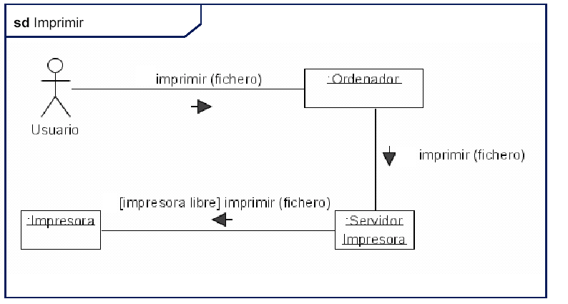
Diagramas de Comunicación
Se centran en la interacción entre los objetos siguiendo una secuencia por medio de un esquema de números.
Se representan dentro de un marco con el nombre del diagrama precedido del prefijo sd.
Caracteristicas:
  Solo se representa el rectángulo de la línea de vida (objeto).
  Los mensajes se colocan cerca de los enlaces.
  Los enlaces se representan con una flecha y una etiqueta que contiene el nombre del mensaje e información adicional.
Notes:
Notas del Instructor
Explique a los estudiantes las características más resaltantes de los diagramas de comunicación, también resalte que los diagramas de comunicación son análogos a los diagramas de secuencia, es decir muestran la misma información desde otra perspectiva.
Declaración Transitoria
Aprendamos sobre los Diagramas de Visión General de Interacciones.

Slide 50
Diagramas de Visión General de Interacciones
Es una variante de los diagramas de actividad en los que los nodos son interacciones u ocurrencias de interacciones.
Caracteristicas:
  Las interacciones u ocurrencias de interacción sustituyen a los nodos objetos de los diagramas de actividad y se consideran formas especiales de invocación de actividades.
  Los fragmentos combinados alternativos se representan con un nodo de decisión y su correspondiente nodo fusión. Los enlaces se representan con una flecha y una etiqueta que contiene el nombre del mensaje e información adicional.
  Los fragmentos combinados paralelos se representan con un nodo fork y su correspondientes nodo join.
  Se pueden anidar estructuras.
Notes:
Notas del Instructor
Explique a los estudiantes la finalidad de este diagrama en la nueva especificación UML 2.0 y sus características.
Declaración Transitoria
Sigamos con un ejemplo.

Slide 51
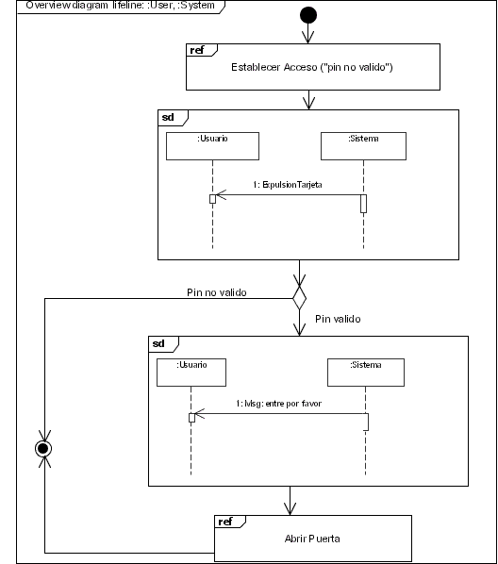
Diagramas de Visión General de Interacciones…1
Notes:
Notas del Instructor
Explique a los estudiantes el ejemplo mostrado en la lámina. Resalte que en el Diagrama de Visión General de Interacción se utilizan los mismos elementos que en un diagrama de actividad, pero los nodos son diagramas de secuencia.
Declaración Transitoria
A continuación aprenderemos sobre Diagramas de Tiempo.

Slide 52
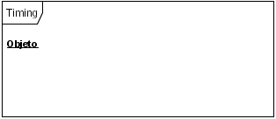
Diagramas de Tiempo
Proporcionan una forma de mostrar los objetos activos y sus cambios de estado durante sus interacciones con otros objetos activos y con otros recursos del sistema.
Caracteristicas:
  Para representarlos se utilizan marcos.
  El eje X representa las unidades de tiempo y el eje Y representa los estados y transiciones.
  Permite la representación de diferentes tipos de mensajes.
  Los mensajes se pueden dividir en etiquetas para mejorar la legibilidad de los diagramas.
Notes:
Notas del Instructor
Explique a los estudiantes la utilidad del Diagrama de Tiempo. Es importante mencionarles que este diagrama es utilizado mayormente cuando en dicho proceso o sistema los tiempos de respuestas son muy importantes. Por ejemplo sistemas de tiempo real, entre otros.
Declaración Transitoria
Continuando con estos diagramas, aprenderemos sobre Marcas de tiempo.

Slide 53
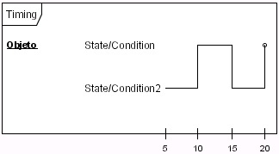
Diagramas de Tiempo…1
Marcas de Tiempo
  Permiten saber el tiempo durado de un objeto en un estado especifico.
  Se colocan en el eje de las X dentro del marco y se estila colocarlas con intervalos periódicos, por ejemplo 5 10 15 20 ....
Notes:
Notas del Instructor
Explique a los estudiantes para que se utilizan las marcas de tiempo, su ubicación y que deben ser de intervalos periódicos.
Declaración Transitoria
Continuando con estos diagramas, aprenderemos sobre Restricciones de Duración.

Slide 54
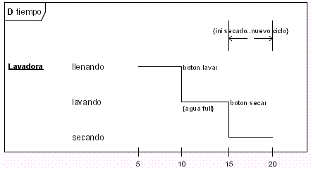
Diagramas de Tiempo…2
Restricciones de Duración
  Se agregan para restringir la longitud de tiempo entre los eventos.
  Tiene un límite de duración inferior y un límite de duración superior.
  Se colocan entre llaves y separados por dos puntos, por ejemplo: {Limite de duración inferior..Limite de duración superior}
Notes:
Notas del Instructor
Explique a los estudiantes que estas restricciones permiten limitar la longitud de tiempo entre 2 eventos, explique el ejemplo de la lámina y de otros ejemplos de la vida real.
Declaración Transitoria
Continuando con estos diagramas, aprenderemos sobre Restricciones de Tiempo.

Slide 55
Diagramas de Tiempo…3
Restricciones de Tiempo
  Son restricciones colocadas justo en una transición, es decir, en una marca de tiempo. Permite limitar la transición.
Notes:
Notas del Instructor
Explique a los estudiantes qué son restricciones, y aclare si permiten o no una transición de un objeto a otro. Explique el ejemplo de la lámina.
Declaración Transitoria
Continuando con estos diagramas, veamos un ejemplo de la vista alternativa de los mismos.

Slide 56
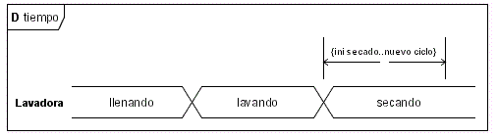
Diagramas de Tiempo…4
Vista Alternativa
Notes:
Notas del Instructor
Explique a los estudiantes el ejemplo de la lámina.
Declaración Transitoria
Aprenderemos ahora sobre diagramas de estado.

Slide 57
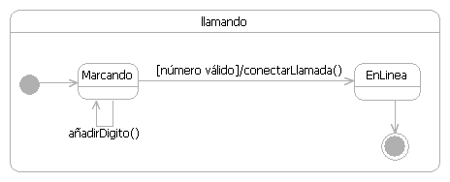
Diagramas de Máquinas de Estado
Estados Compuestos
  Un estado puede ser descompuesto para proveer una descripción más específica de los comportamientos de los objetos.
  Aparte de proporcionar la posibilidad a los modelos de dar mucho más detalle, le permite tener estados concurrentes.
Notes:
Notas del Instructor
Explique a los estudiantes el concepto de máquina de estado, explicado en volúmenes anteriores, además explique los estados compuestos con el ejemplo de la lámina.
Declaración Transitoria
Seguidamente se presentan las regiones.

Slide 58
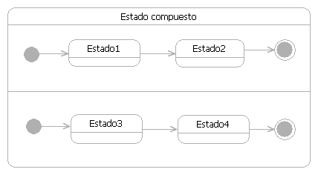
Diagramas de Máquinas de Estado…1
Regiones
  Son partes en la que se divide un estado compuesto para permitir en muchos casos la concurrencia entre estados.
  Los estados son mutuamente exclusivos entre regiones, es decir un estado solamente puede pertenecer a una sola región.
Notes:
Notas del Instructor
Explique a los estudiantes que estas regiones existían en antiguas versiones de UML, pero con el nombre de concurrencia, además explique como funciona con en el ejemplo.
Declaración Transitoria
Continuando con este diagrama, veamos unión y bifurcación.

Slide 59
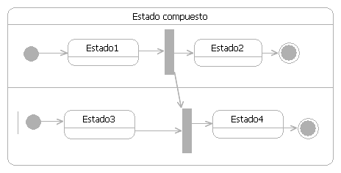
Diagramas de Máquinas de Estado…2
Unión y Bifurcación
  Son dos tipos de pseudos estados que permiten aplicar la concurrencia y relacionar las regiones de los estados compuestos.
Unión y bifurcación dentro de regiones
Notes:
Notas del Instructor
Explique a los estudiantes la unión y bifurcación con el ejemplo de la lámina.
Declaración Transitoria
Continuando con este diagrama, veamos que es la unión y bifurcación fuera de las regiones.

Slide 60
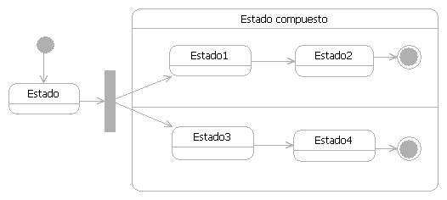
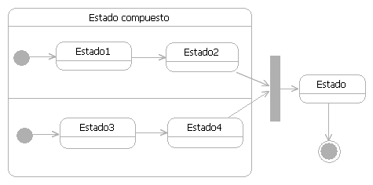
Diagramas de Máquinas de Estado…3
Unión y bifurcación fuera de regiones
Notes:
Notas del Instructor
Explique a los estudiantes los ejemplos de la lámina.
Declaración Transitoria
Culminada esta unidad veamos el resumen.

Slide 61
Resumen
Ahora que ud. ha completado esta unidad, debe ser capaz de:
Explicar de forma básica los diagramas de UML 2.0 actualizados en el aspecto de comportamiento.
Explicar de forma básica los nuevos diagramas incluidos en la especificación UML 2.0 en el aspecto de comportamiento.
Enumerar diferencias entre diagramas de la especificación UML 2.0 y la especificación anterior.

